Slide 1

Курсовой проект “Ball blast”
Подготовил презентацию: Гладкий Максим

Slide 2
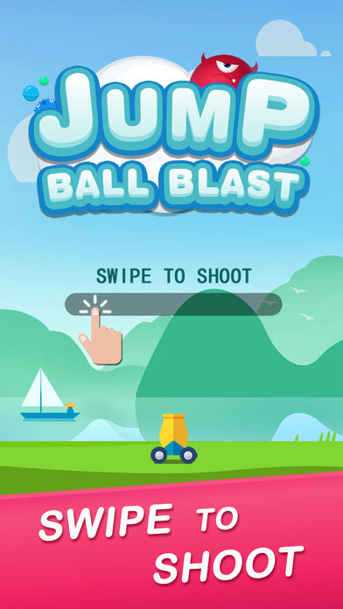
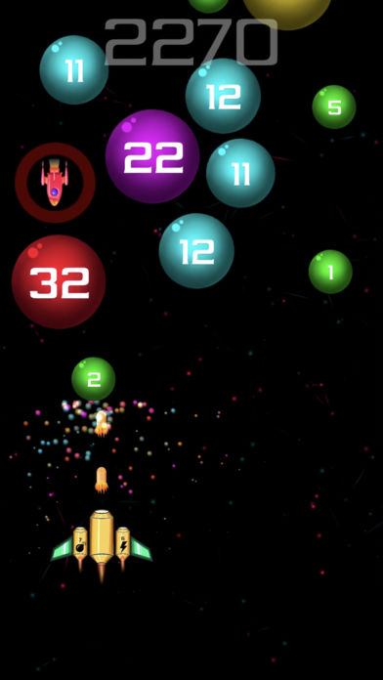
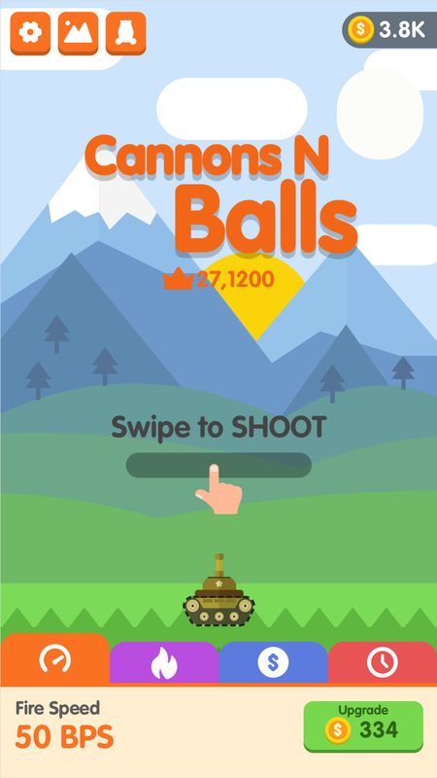
Аналоги

Slide 3
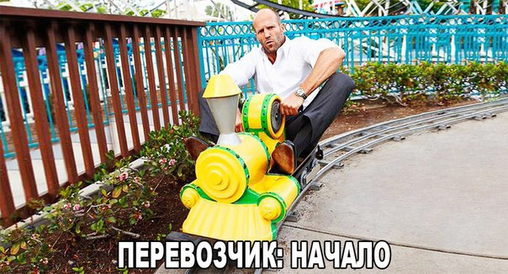
Постановка задачи
Планируются следующие функции:
– Смена заднего фона игрового поля;
– Смена вида пушки;
– Встроенный магазин, в котором будет реализована покупка улучшений;
– Возможность отключения музыки;
– Отображение количества заработанных очков и монет;
Начало начал..

Slide 4





Создание игры
Кнопка “Exit”
Кнопка “Music”
Иконка программы
Варианты внешнего вида пушки

Slide 5
Создание игры
При реализации игрового средства были созданы следующие алгоритмы:
Стрельба из пушки;
Появление целей;
Учёт очков во время игры и перевод их в монеты по её окончанию;
Проверка попадания пули по мишени;
Проверка на проигрыш;
Передвижение пушки по игровому полю;
Уничтожение целей и пуль;
Смена заднего фона игрового поля и изображения пушки.

Slide 6




Создание игры
Главное меню
Варианты заднего фона
игрового поля

Slide 7

Реализованная программа
Итоги проделанной работы

Slide 8
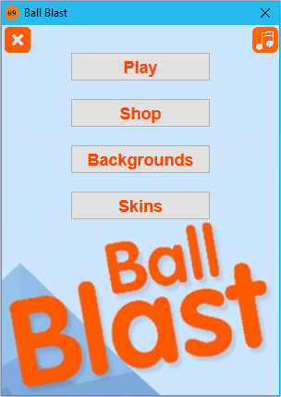
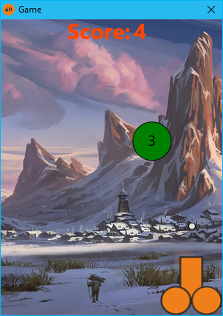
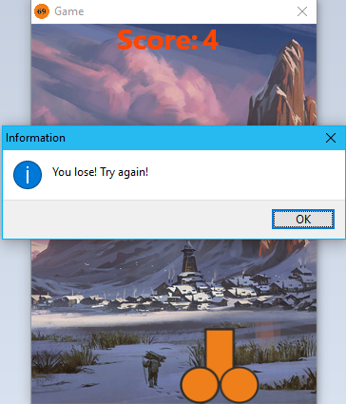
интерфейс
Главное меню
Поле во время игры
Окончание игры

Slide 9
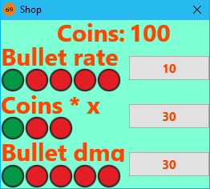
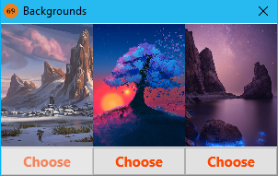
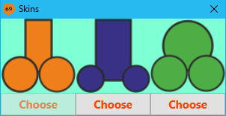
интерфейс
Внутриигровой
магазин
Выбор заднего
фона
Выбор отображения
пушки

Slide 10
Правила игры
Игра заключается в том, чтобы выстрелами сбивать как можно больше шаров.
За нанесение урона цели пользователю начисляются очки, которые после игры переводятся в монеты, за которые игрок сможет приобрести специальные улучшения, ускоряющие зарабатывание монет.
Однако с покупкой улучшением сложность игры также повышается, увеличивается количество ударов, необходимых для уничтожения мишеней.
Игрок управляет пушкой, передвижение по полю которой осуществляется посредством нажатия клавиш со стрелками “Left” и “Right”.
Стрельба происходит автоматически.
При соприкосновении мишени и пушки игра оканчивается, заработанные очки переводятся в монеты, которые можно потратить в магазине.

Slide 11
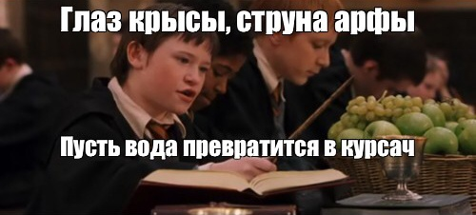
заключение
Существует большое количество возможных улучшений приложения:
- Создание новых уровней сложности;
- Добавления новых умений во внутриигровой магазин;
- Адаптация проекта для запуска на устройствах с низким разрешением экрана;
- Переход к кроссплатформенной разработке.

Slide 12
